Slide 1

Communauté d’Agglomération de Bastia

Slide 2
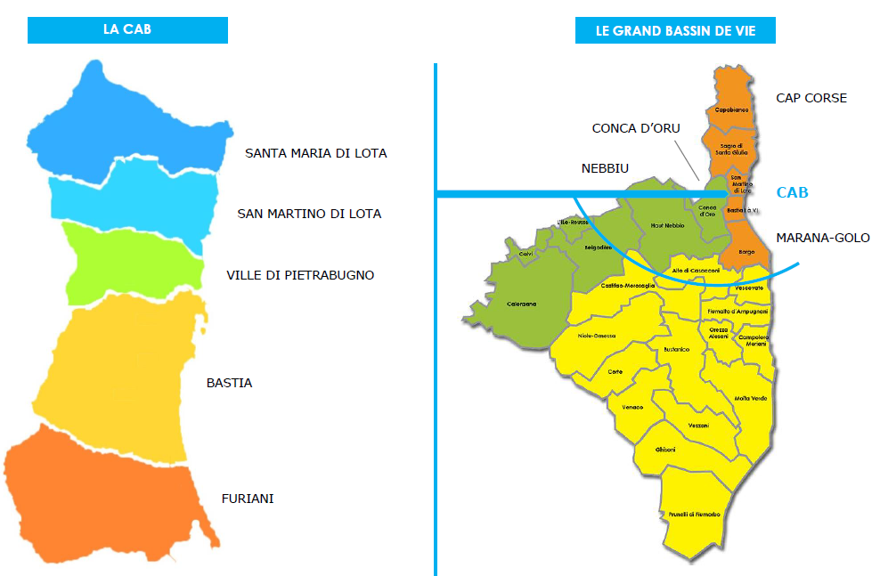
L’AGGLOMÉRATION DE BASTIA,
AU COEUR D’UN GRAND BASSIN DE VIE

Slide 3
ÉCORESPONSABILITÉ
& VULNÉRABILITÉ DU TERRITOIRE
Le territoire communautaire présente une grande vulnérabilité face aux changements climatiques (risques submersion marine, ruissèlement, etc.).
Il connait également une grande vulnérabilité à l’érosion, liée à sa surface maritime.
Territoire soumis à une augmentation des événements climatiques intenses.
Intempéries du 24 novembre 2016 ont induit un impact financier de prés de 60 millions d’euros.

Slide 4
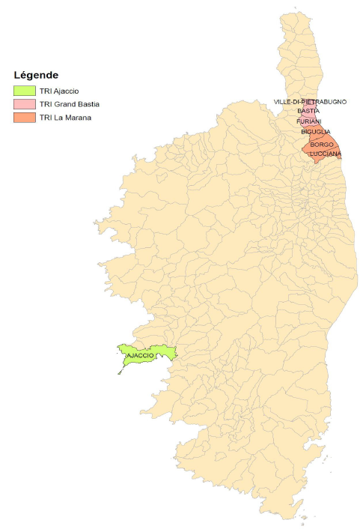
ÉCORESPONSABILITÉ
& VULNÉRABILITÉ DU TERRITOIRE
La Communauté d’Agglomération de Bastia développe une politique volontariste en matière d’excellence environnementale:
« Territoire à énergie positive pour une croissance verte »
« Territoire zéro gaspillage, zéro déchet ».
La Communauté d’Agglomération de Bastia est désignée par arrêté préfectoral « structure pilote » de la Stratégie Locale de Gestion du Risque Inondation.
3 communes du territoire identifiées comme Territoire Risque Inondation (T.R.I)
Nouvelle compétence « Gestion des milieux aquatiques et prévention des Inondations – GEMAPI », prévue au 1er janvier 2018

Slide 5
DESCRIPTION DU PROJET
Elaboration d’une cartographie de la vulnérabilité des risques du territoire en intégrant une modélisation des impacts du changement climatique ainsi qu’un plan des ressources et leviers à actionner en cas de risques.
Favoriser la mise en œuvre de mesures de réduction de la vulnérabilité des personnes et des biens des zones exposées, via notamment l’élaboration d’un Programme d’Action de Préservation des Inondations (PAPI).
Intégrer la problématique des risques inondation dans l’aménagement de la zone urbaine.
Sensibiliser les populations aux risques et aux bonnes pratiques et les informer de la marche à suivre en cas d’alerte.

Slide 6
DESCRIPTION DU PROJET
Projet inscrit dans la durée et dans le développement de compétences communautaires
Durée du projet ADAPT: 3 ans
dont établissement cartographie et SLGRI : 18 mois
Budget prévisionnel
Projet global ADAPT | 359 077 €
Action principale - cartographie évolutive - SLGRI | 174 250 € 102 000 € 72 250 €

